Slide 1
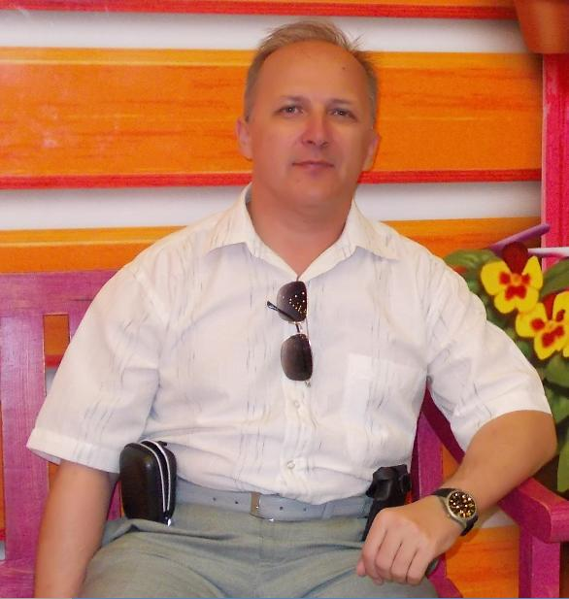
Этнографический обзор истории Оренбургского края
Главный специалист Регионального центра развития культуры Оренбургской области Владислав Белецкий

Slide 2
С 30-х годов XVIII столетия, после принятия решения о добровольном вхождении в состав Российского государства башкирских и казахских племен, территория современного Оренбуржья стала активно осваиваться переселенцами из центральных губерний России.
В 1734 году была образована Оренбургская экспедиция, а 31 августа 1735 года у слияния Ори и Яика была заложена Оренбургская крепость. Сильные разливы рек в этом месте заставили начать в 1739 году подготовку к строительству нового города с прежним названием ниже по течению Яика, на Красной горе. 6 августа 1741 года он был заложен. Старый город получил название Орская крепость (нынешний город Орск). Выбранное место на Красной горе безлесное, каменистое и удалённое от реки, также оказалось неподходящим для строительства города.

Slide 3
19 (30) апреля 1743 года Оренбург был заложен в третий раз, на месте бывшей Бердской крепости (Бердского городка), в 70-ти верстах от Красногорского урочища у впадения в Яик реки Сакмары, окружённое лесами и пахотными землями. Теперь оно является историческим центром города. Город, выстроенный на Красной горе, получил название Красногорская крепость.
В 1744 году Оренбург стал центром Оренбургской губернии, учреждённой именным указом императрицы Анны Иоанновны. Граница Оренбургской губернии доходила на севере до рек Исети и Камы, на западе у Самары и Ставрополя до Волги, шла несколько западнее реки Яик в нижнем её течении, на юге доходила до Каспийского и Аральского морей, на востоке доходила до реки Тобол и восточных пределов территорий кочевий Среднего казахского жуза.

Slide 4
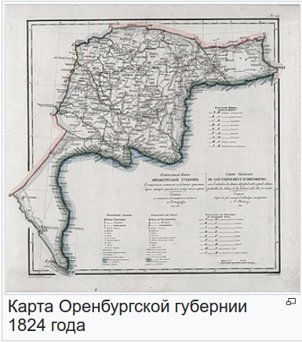

Slide 5
В середине XVIII века было создано Оренбургское казачье войско.
Согласно мнению выдающихся оренбургских историков, перечисление которых заняло бы всю нашу презентацию, заселение Оренбуржья происходило следующим образом:
Оренбургский край начал активно заселяться с 30-х годов XVIII в. В это время, в связи с принятием Малым казахским жузом российского подданства, царское правительство организовало специальную экспедицию для строительства города Оренбурга и сооружения по Яику (Уралу) укрепленной пограничной линии. Благодаря успешной деятельности экспедиции, был заложен Оренбург, переименованный впоследствии в Орскую крепость, и основаны крепости по Яику, Самаре и Сакмаре (Борская, Бузулукская, Тоцкая, Сорочинская, Татищева, Бердская, Верхнеозерная, Губерлинская, Верхнеуральская и др.).

Slide 6
При В. Н. Татищеве были заложены крепости Чернореченская, Переволоцкая, Новосергиев-ская, Елшанская, Еткульская, Карагайская. В годы деятельности И. И. Неплюева сооружение Оренбургской пограничной линии было в основном закончено.
Поначалу новопостроенные укрепления стали заселять гарнизонными и ландмилицкими полками. К 1744 г. было поселено четыре ландмилицких (Шеш-минский, Сергиевский, Алексеевский и Билярский) и четыре гарнизонных (Пензенский, Уфимский пехотный, Уфимский драгунский и Оренбургский драгунский) полка общей численностью 7689 человек.
Но ожидания правительства, что эти поселенные полки заведут свое хлебопашество и будут сами обеспечивать себя провиантом, не оправдались. Этому мешала весьма тяжелая служба на линии, связанная с частыми караулами, разъездами и командировками.

Slide 7
Поэтому было решено использовать и другие источники пополнения населения и, в частности, создание нового нерегулярного казачьего войска — оренбургского. Начало ему положили переведенные на Оренбургскую линию самарские, алексеевские, уфимские и исетские казаки. Кроме того, указом от 11 февраля 1736 г. было разрешено зачислять в казаки беглых людей, всевозможных «сходцев», скопившихся в немалом количестве в раз-рых местах края. По данным табели 1741 г. «...в регулярные и нерегулярные службы было зачислено 5254 "сходца", не считая их жен и детей. Сохранившаяся поименная перепись этого пришлого населения, поверстанного в казаки, позволяет определить сословный состав, районы выхода, пути и формы переселения. По данным этой переписи (1740), в 18 крепостях районы выхода были необычайно широки.

Slide 8
Так, в числе 355 человек, переписанных в Бузулукской крепости, были выходцы из 36 уездов, в том числе из Яицкого казачьего городка 67 человек, из Симбирского уезда — 48, Нижегородского — 33, Алатырского — 24, Владимирского — 23, Пензенского — 18, Арзамасского — 17, Саратовского — 12, Суздальского — 11, Муромского — 10 и других. В Красносамарской крепости наибольшее число переселенцев было из Симбирского, Пензенского и Алатырского уездов, в Тоцкой — из Нижегородского и Симбирского, в Борской — из Самарского и Симбирского, в Сорочинской — из Симбирского уезда.
Переселенцы обычно не сразу попадали в Оренбургский край, а по нескольку раз меняли место жительства, переходя из родных мест в другие, более окраинные селения.

Slide 9
Так, при переписи новоповерстанного казака Бузулукской крепости Гаврилы Судакова, он показал: «...от роду ему 40 лет, родина его в Алатырском уезде, Сийского монастыря, в селе Спасском; отец де ево быв того монастыря крестьянин, и в оном селе жили пятнадцать лет, и отец де ево умре, а после ево смерти сошел ис того села в Симбирский уезд, в дворцовое село Воскресенское и жил 27 лет, а ис того села сошел в Бузулукскую крепость и в оной крепости определен... статским советником Кириловым в пахотные казаки тому 4 года (назад), а в подушном окладе нигде ни за кем не записан». Далее он сообщал сведения о жене Акулине, 35 лет, и сыне Козьме, 7 лет. Сложным, длительным путем попал в оренбургские казаки 25-летний марийский крестьянин Никита Токарев из ясачного села Елатмы, Казанского уезда, где он родился в семье новокрещеного ясачного крестьянина.

Slide 10
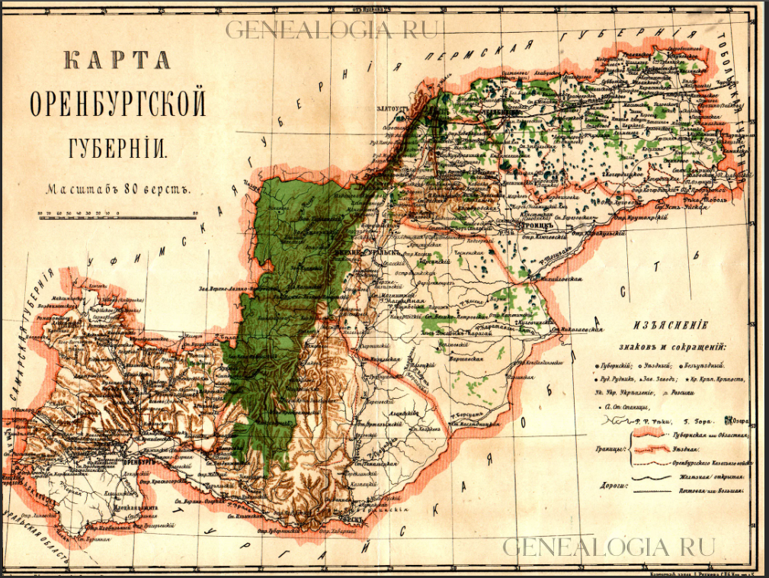

Slide 11
Вместе с отцом он ушел в солдатское село Сенгилейку Симбирского уезда, потом из того села «сошел на Волгу и ходил на стругах бурлаком пять лет», затем явился в Оренбургскую комиссию, находившуюся в Самаре, был «допрашивай и по допросу определен статским советником Кириловым в Тоцкую крепость в жалованные казаки».
Сословный состав переходцев был неоднородным. Основную массу составляли крестьяне различных разрядов: дворцовые крестьяне — 56,1%, монастырские — 11,2%, помещичьи — 6,4%, казаки — 6%, солдаты — 4,5%, купцы — 1,3%. Подавляющее большинство сход-цев были русскими. Нерусские переселенцы составляли 12,8%. Самая большая группа из них — украинцы (391 чел.), поселенные в Илекском казачьем городке. Ясачных татар было 103 человека, чувашей — 10, башкир — 9, калмыков — 7, польской нации — 5 и др.

Slide 12
Самым многонациональным оказалось казачье население Мочийской крепости. Здесь в числе новопоселенцев, поверстанных в казаки, было русских — 173, ясачных татар — 103, башкир - 9, чувашей - 10.
В 50—60-х годах XVIII в., ...миграция из этого региона в Оренбургский край еще более усилилась. В северо-западной его части возникли многие новые селения. Крестьяне, как правило, переселялись самовольно, «сами собой, без письменных видов». Среди них выдвигались инициаторы и организаторы этого движения, так называемые «заводчики», именами которых нередко назывались новые места.
Так, деревня Микушкина чувашей - новокрещен была названа в честь первопоселенца 65-летнего крестьянина Микушки Охонкина, а по крещению Ивана Семенова; основанная мордвой-новокрещенцами деревня Кирюш-кина названа именем 62-летнего Кирилла Савельева и т. п.

Slide 13
Среди новых поселений преобладали деревни, заселенные крестьянами одной национальности, но нередко встречались и многонациональные. В деревне Сок - Кармала поселились мордва, чуваши, татары и русские. Некоторые из этих деревень и по сей день сохраняют разноэтнический состав населения. Всего за период со II по III ревизии (1747—1765) в Оренбургскую губернию прибыло 34890 переселенцев, в том числе 18,3 тыс. татар, 9,8 тыс. чувашей, 3,7 тыс. мордвы, 1364 марийца и 240 удмуртов. Все они поселились на казенной земле и пользовались ею из расчета 15 десятин на ревизскую душу.
Некоторые переселенцы размещались на вотчинных башкирских землях на условиях припуска. Эти припущенники были пришлым населением, называемым тептярями.

Slide 14
Они начали поселяться в крае еще в конце XVI в., но вплоть до начала XVIII в. их численность оставалась небольшой. Значительный прирост численности тептярей наблюдается в 20-е годы XVIII в. Он связан с недовольством крестьян проведением первой переписи и введением подушной подати. По данным II ревизии в Оренбургской губернии насчитывалось 28750 тептярей, а к концу XVIII в. - 99292. Все они были выходцами из Среднего Поволжья, убежавшими «в башкиры» от усиливающегося феодального и национально-религиозного угнетения. Этнический состав тептярей был неоднороден. Более половины их составляли татары, далее — марийцы, удмурты и чуваши. Основная масса тептярей татар поселилась в Белебеевском, Бирском, Бугульминском и Мензелинском уездах; тептяри - марийцы и удмурты — в Бирском.

Slide 15
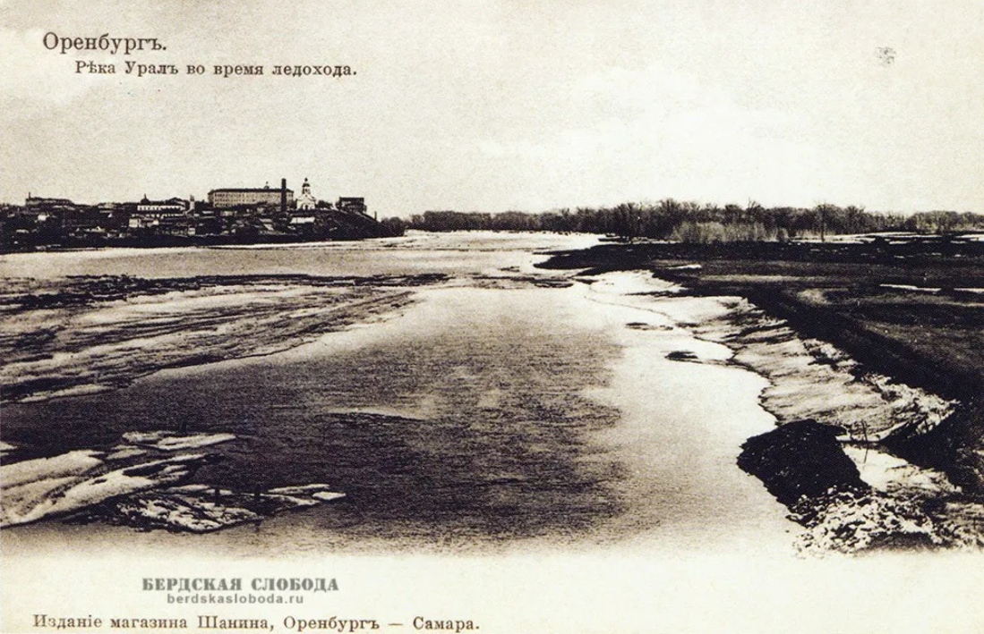

Slide 16
В заселении и хозяйственном освоении Оренбургского края участвовали и помещичьи крестьяне, переводимые сюда насильно. До 40-х годов XVIII в. в крае практически не было помещичьих имений и крепостных крестьян. После основания Оренбурга и устройства пограничной линии правительство стало поощрять развитие здесь дворянского землевладения. Дворянам, назначаемым на гражданскую и военную службу в крае, предоставлялись льготы на приобретение земли путем правительственных пожалований и прямого присвоения казенных и башкирских земель. Указ от 11 февраля 1736 г. разрешил покупку земли у башкир и тем самым положил начало быстрому росту дворянского землевладения в крае. Интенсивное заселение вызвало большие изменения численности и состава населения края, оказало влияние на развитие его хозяйства и культуры.

Slide 17
По II ревизии (1744) на территории Оренбургской губернии проживало 280 тыс. человек. По данным же V ревизии (1795) численность населения губернии уже составляла 760 тыс. человек. Следовательно, за пять десятилетий население увеличилось на 480 тыс., а среднегодовой прирост составлял около 10 тыс. По темпам прироста населения Оренбургская губерния занимала тогда одно из первых мест среди других районов страны (после Новороссии и Нижнего Поволжья).
Существенные изменения претерпел национальный состав населения. Если в начале XVIII в. (1719) более 2/3 жителей края составляли башкиры, а удельный вес русских равнялся 15%, татар — 13%, чувашей — 0,03%, то к началу XIX в. удельный вес русских поднялся до 37%, татар — 27%, чувашей — 5,5, мордвы — 4,9%, а башкир снизился до 23,5%.

Slide 18
Изменился и сословный состав населения. Появились крепостные крестьяне и заводские работные люди; образовалось новое казачье войско — Оренбургское, насчитывавшее в конце. XVIII в. (1798) 20519 душ мужского пола. С возникновением новых городов Оренбурга, Бузулука, Бугуруслана, Стерлитамака, Челябинска, Троицка, Верхнеуральска, с развитием ранее существовавших Уфы и Бирска стало расти и городское население. В 1795 г. оно насчитывало 3833 души мужского пола податного населения, что составляло лишь 1% населения губернии. Кроме того в городах проживало и неподатное население — дворяне, казаки, духовенство и др. В 1795 г. в губернии насчитывалось 1905 душ мужского пола дворян и 1350 духовенства.

Slide 19
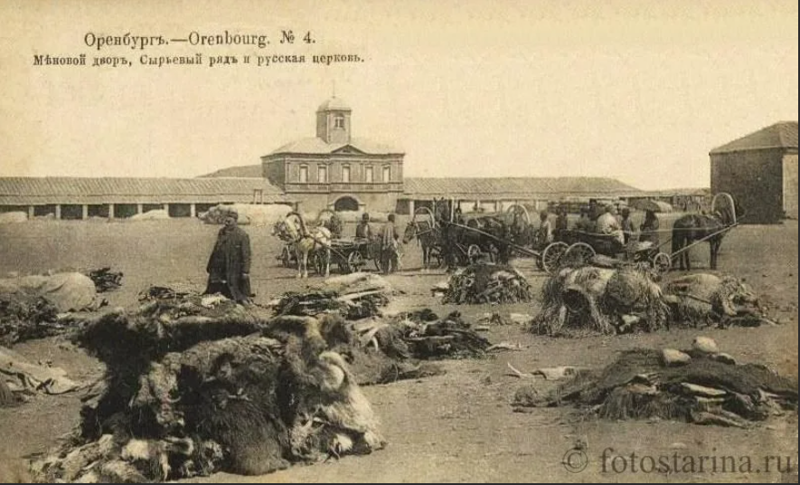

Slide 20
Новый этап заселения и хозяйственного освоения Оренбургского края приходился на первую половину XIX в. В этот период началось активное переселение русских государственных крестьян из центрально-черноземных и других губерний. Они сотнями и тысячами устремлялись на восток, в Заволжье, оренбургские степи. По данным начала 1830-х годов наибольшее количество переселенцев дала Тамбовская губерния, много переходцев было также из Пензенской, Воронежской и Курской. Главной причиной, вынуждавшей крестьян покидать родные места, распродавать последний скот и имущество и отправляться в далекий путь в поисках свободной земли и лучшей доли, было малоземелье, а также возрастающие недоимки. В прошениях, поступавших на имя оренбургского военного губернатора, крестьяне, как правило, писали о том, что они «претерпевают крайний недостаток в пахотной земле и лугах».

Slide 21
Крестьянское переселенческое движение этого времени, как и ранее, носило характер стихийного, слабо регулируемого властями миграционного процесса.
По собственной инициативе, на свой страх и риск, обходя многие препятствия, ограничения и запрещения, чинимые местными властями, они отправлялись на новые места.
Наиболее массовое переселение происходило в 1826 - 1832 гг. В это время возникло много новых селений и быстро росли старые. Так, в деревне при Полтавском редуте в 1824 г. числилось 69 ревизских душ ясачных крестьян, а в 1826 - 1832 гг. было причислено крестьян и однодворцев из Воронежской губернии 796 душ мужского пола; удельных крестьян из Пензенской губернии - 122 и отпущенных на волю бывших помещичьих крестьян из Тамбовской губернии - 35.

Slide 22
В 1828 г. русскими и украинскими переселенцами в количестве 400 душ мужского пола из Курской губернии в Оренбургском уезде была основана деревня Белозерка. В июле того же года часть этих крестьян перешла за Урал на свободную казенную землю при речке Николке, близ Краснохолма, основав деревню Дедуровку. В 1829 - 1831 гг. в Краснохолмской слободе, основанной в начале 20-х годов XIX в., поселилось 529 крестьян - украинцев из Острожского уезда Воронежской губернии и 282 из Слободско - Украинской губернии. В 1826 г. на речке Кургазе переселенцы из Курской губернии основали деревню Слоновку. В следующем году крестьяне украинцы из Курской губернии во главе с поверенным Максимом Булановым поселились на берегу реки Салмыш по Казанскому тракту, положив начало большому селу Буланово.

Slide 23
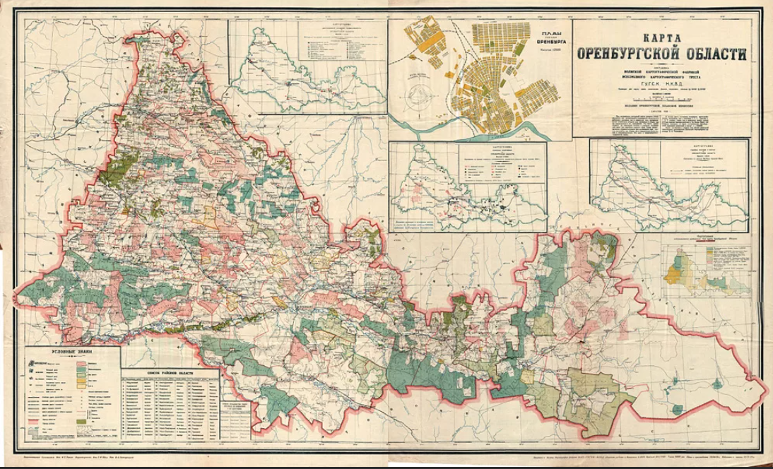

Slide 24
В Ново - Кардаиловской слободе Оренбургского уезда, где числилось 516 душ мужского пола бывших солевозцев и 319 других переселенцев, в 1829 г. временно поселилось 1000 душ из Тамбовской губернии, направлявшихся в Омскую область; в 1830—1831 гг. - 600 крестьян из Курской и Слободско - Украинской губерний. Переселенцы из Краснослободского уезда Пензенской губернии (882 человека) основали в эти годы деревню Красный Яр на левом берегу Урала у озера Лебяжьего. Пятидесятые годы прошлого столетия вошли в историю как годы освоения целинных и залежных земель.
Тысячи рабочих и крестьян, сотни инженеров, агрономов, зоотехников и других специалистов приехали в целинные районы Оренбуржья. Из Оренбурга, Орска, Новотроицка и райцентров области было направлено около 20 тысяч добровольцев.

Slide 25
В презентации использованы материалы из свободных источников.

